Slide 1
Соотношение между характеристиками реализации
инструментального пищедобывательного поведения и показателями, отражающими количество отношений между элементами структуры индивидуального опыта
Кузина Е.А*., Горкин А.Г.
Институт психологии РАН, лаборатория
психофизиологии им. В.Б. Швыркова
индексы структурированности активности нейронов
доли ошибок

Slide 2
Структура опыта индивида может быть описана через наборы компонентов, представленных функциональными системами целостных взаимодействий организма со средой (поведенческих актов), и отношениями между компонентами (Швырков, 1995).
В экспериментальных исследованиях на животных компоненты опыта реконструируются на основе классификации активности групп нейронов, специализированных относительно конкретных актов поведения. А отношения – через закономерности активности специализированных нейронов в других актах анализируемого поведения (Александров и др., 1999; Швырков, 1995).
Нейроны, специализированные относительно систем разного возраста, вовлекаются в формирование нового поведенческого акта неравномерно. Феноменологически это проявляется в том, что значительная часть корковых нейронов имеет закономерные, но не специфические (постоянные) активации в изучаемом поведении (Alexandrov et al., 2018; McKenzie et al., 2018).
Была показана связь показателя неравномерности частоты активности в актах циклического поведения (ЦП) у разных групп нейронов ретросплениальной коры с дифференцированностью нового домена опыта животных (Кузина, Александров, 2019).
На основе результатов исследования особенностей нейронного обеспечения сходного инструментального поведения у животных разного возраста было сделано предположение о том, что количество достоверных различий между активностью нейрона в разных актах ЦП может быть использовано в качестве косвенного показателя количества отношений элементов опыта, представленных в активности нейрона (Горкин и др., 2017).
Эти показатели отражают структурированность активности клеток при реализации поведения.
Есть ли связь и какая между характеристиками поведения и показателями структурированности активности корковых нейронов?

Slide 3
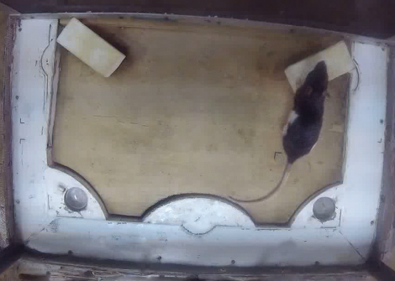
Методика
Испытуемые: Самцы крыс линии Long-Evans (n=8, 7-22 месяца).
Поведенческая модель: Циклическое пищедобывательное поведение (ЦП).
Процедура: 1 сессия = 10-15 циклов на левой (Л) и правой(П) стороне с нажатием на педаль для получения пищи из кормушки.
Обучение: Первому навыку все крысы обучались по отдельным этапам: 1) подход и захват пищи из кормушки, 2) отход от кормушки, 3) подход к педали, 4) нажатие на педаль. Один этап = 1 сессия обучения в день.
Второй навык – цикл с нажатием на педаль и захватом пищи из кормушки на другой стороне камеры - за один этап.
Последний этап обучения – смены эффективных сторон каждые 10-15 циклов.

Slide 4
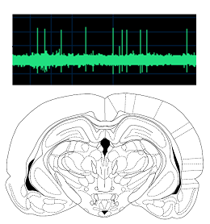
Методика
Активность отдельных нейронов ретросплениальной дисгранулярной коры (AP = 4.5–5; L=1.1-1.2) регистрировали с помощью стеклянных микроэлекродов (2-4 Mом на частоте 1 кГц) во время реализации ЦП. Каждый пищедобывательный цикл был поделен на 5 поведенческих актов, соответствующих стадиям обучения первому навыку.
Обработка и анализ показателей поведения и активности нейронов
У всех нейронов рассчитывали частоту импульсной активности в каждом из 10 актов ЦП (5 на левой и 5 на правой сторонах камеры). Если частота нейрона во всех реализациях какого-либо акта была в 1,5 раза выше, чем средняя частота за все время сессии регистрации, такие нейроны относили к специализированным относительно ЦП.
Неравномерность частоты активности в 10 актах (непараметрический критерий Фридмана). Структурированной (СА) считалась активность при достоверных значениях этого критерия.
Число значимых попарных различий частот между всеми актами ЦП (0-45) (непараметрический критерий Вилкоксона);
Длительность (сек) и вариативность (коэффициент вариации без % - $V=sd/x)$выполнения ЦП.
Относительное число неэффективных циклов по отношению к эффективным в каждой сессии регистрации.

Slide 5
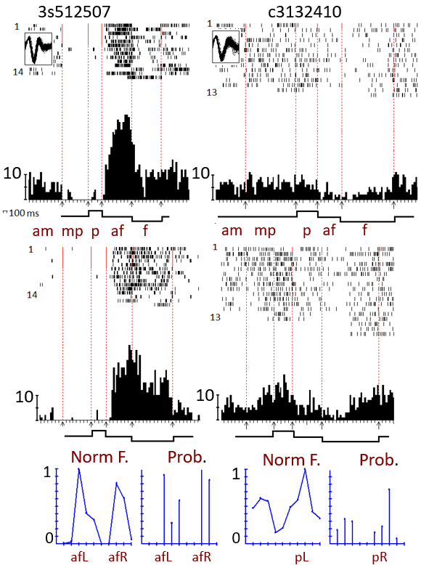
Результаты
Растры и гистограммы активности двух нейронов РК, специализированного (слева) и нет (справа) со структурированной активностью (СА).
Обозначения:
Растры отдельных спайков клеток, усредненные от каждого из 5 поведенческих актов на левой (верхний график) и правой (нижний график) стороне экспериментальной камеры. В верхнем левом углу показаны формы спайков этих клеток (суперпозиция). Цифрами обозначены номера реализаций.
Внизу приведена гистограмма накопленных событий (спайков). Ширина бина 100 мс.
Актограмма ЦП: am – отход от кормушки; mp – подход к педали; p – нажатие на педаль; af – подход к кормушке; F – захват пищи из кормушки.
Нормализованная частота и вероятность активации в 10 актах ЦП. L –акты на левой стороне камеры; R – акты на правой стороне

Slide 6
Результаты
Межиндивидуальная вариативность показателей поведения у животных
По оси абсцисс показаны номера крыс.
Синим и красным цветом – первая и вторая стороны обучения, соответственно.
Значимые различия были обнаружены между показателями времени циклов и долей неэффективных у крыс 1, 8 и 3, с одной стороны, и животными r8, 4, 5, 6.

Slide 7
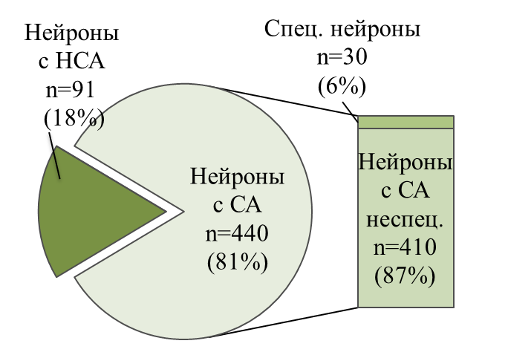
Результаты
Перекрытие распределений, созданных на основе разных показателей структурированности
активности (СА) нейронов
Объединение подгрупп клеток с разными значениями показателя ПРв в 2 категории
НЧф1 = нейроны с НСА
+
НЧф2+НЧф3+НЧф4 = нейроны с СА
Суммарное число нейронов у всех крыс = 504. «Спец.» нейроны – специализированные нейроны, среднее значение СА по индексу ПРв у них было 24±9;
Среднее значение СА у неспец. нейронов = 15±8
НЧф:1 = равномерная частоты активности во всех 10 актах ЦП;
НЧф:2, 3,4 = значимое различие частот при сравнении 10 актов ЦП и 5 актов на каждой из двух сторон клетки (4); наличие достоверных различий в двух (3) и одной (2) из сравниваемых подвыборок актов.

Slide 8
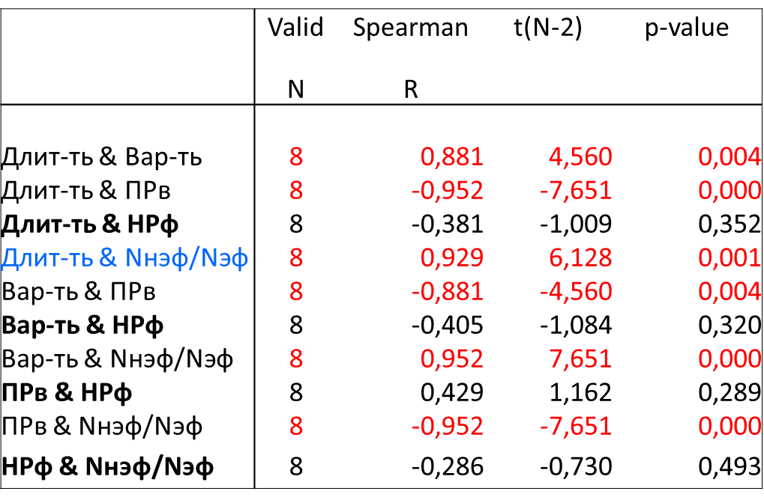
Результаты
Паттерны средних значений показателей СА и параметров ЦП
Корреляции между характеристиками
ЦП и показателями СА
P.S. Все показатели на графике даны нормированных в условных единицах
Между всеми тремя параметрами ЦП были значимые положи-тельные корреляции. (Большим значениям соответствовало «плохое» поведение).
Только один из показателей СА был связан с поведением: среднее значение числа попарных различий по Вилкоксону (ПРв) на выборке нейронов у каждого животного достоверно коррелировало со всеми характеристиками ЦП.

Slide 9
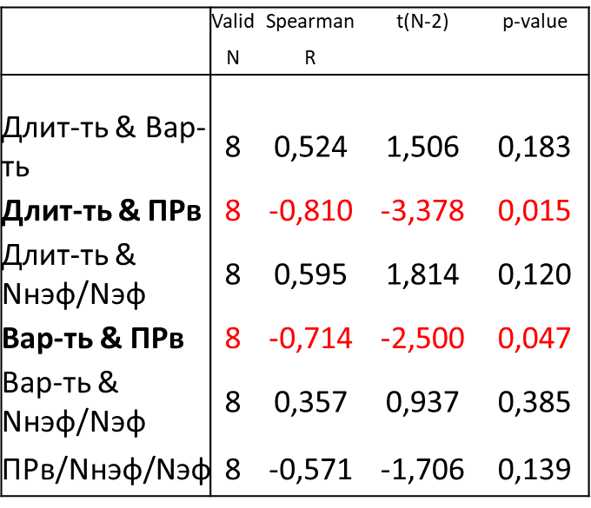
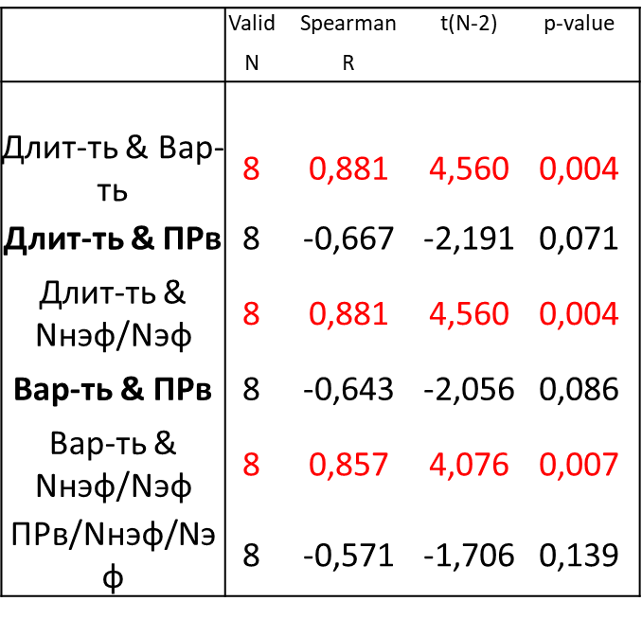
Результаты
Соотношение параметров поведения и показателей СА при реализации первого и второго по порядку обучения навыка ЦП

Slide 10
Заключение
При выраженной межиндивидуальной вариативности характеристик выполнения нового инструментального поведения и показателей структурированности нейронной активности в ЦП, между выбранными переменными была обнаружена высоко достоверная корреляция.
Между параметрами поведения и нейронной активности была выявлена значимая отрицательная взаимосвязь, которая была характерна только для предложенного нами показателя структурированности нейронной активности, основанного на попарных сравнениях частоты активности нейронов в поведенческих актах.
Для навыков, выученных первым и вторым в истории обучения, полученные закономерности выполнялись по- разному: если для первого по порядку обучения цикла меньшей длительности и вариативности времени выполнения поведенческого цикла также соответствовала большая структурированность активности нейронов (но с меньшей достоверностью), то для второго цикла эта закономерность была слабо выражена и не достигала значимой корреляции.
Таким образом, это может свидетельствовать о том, что такой показатель, как структурированность нейронной активности оказывается больше связан с общей структурой пищедобывательного домена опыта, а не с отдельными его составляющими.
Если предположить, что показатель структурированности может отражать усредненное число отношений компонентов опыта (см. Введение) в индивидуальном домене памяти индивида, то была обнаружена положительная взаимосвязь между дифференцированностью структуры опыта в новом пищедобывательном домене животных и поведенческими характеристиками «эффективности» выполнения выученного поведения в целом.

Slide 11
Литература
Александров И.О., Максимова Н.Е., Горкин А.Г., Шевченко Д.Г., Тихомирова И. В., Филиппова Е. В., Никитин Ю. Б. Комплексное исследование структуры индивидуального знания. Психол. Журн. 1999. 20(1): 49-69.
Горкин А.Г., Кузина Е.А., Ивлиева Н.П., Соловьева О.А., Александров Ю.И. Паттерны активности нейронов ретросплениальной области коры в инструментальном пищедобывательном поведении у крыс разного возраста. жВНД. 2017. V. 67(3). P. 1-7.
Кузина Е.А., Александров, Ю.И. Особенности нейронного обеспечения инструментального поведения, сформированного одно-и многоэтапным способами, жВНД, 2019. Т. 69. №5, C. 601-617.
Alexandrov Yu.I., Sozinov A.A., Svarnik O.E., Gorkin A.G., Kuzina E.A., Gavrilov V.V. Neuronal Bases of Systemic Organization of Behavior // Systems Neuroscience, Advances in Neurobiology. A. Cheung-Hoi Yu, L. Li (eds.). 2018. V. 21. P. 1-33.
McKenzie S., Keene C.S., Farovik A., Bladon J., Place R., et al. Representation of memories in the cortical-hippocampal system: Results from the application of population similarity analyses. Neurobiol. Learn. Mem. 2016. V. 134, P. 178–91.

